Slide 1



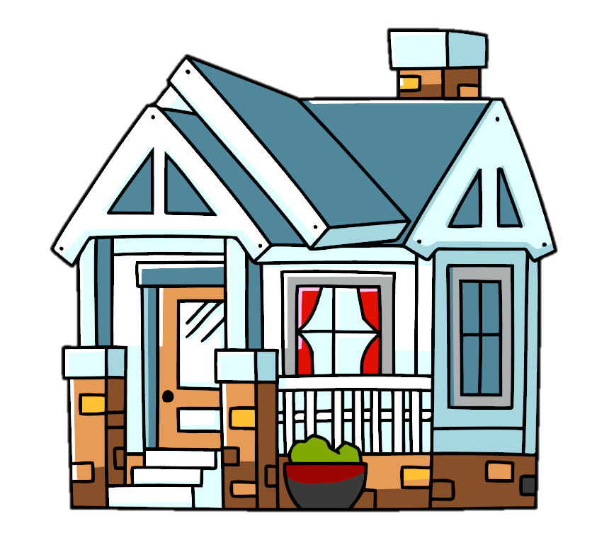
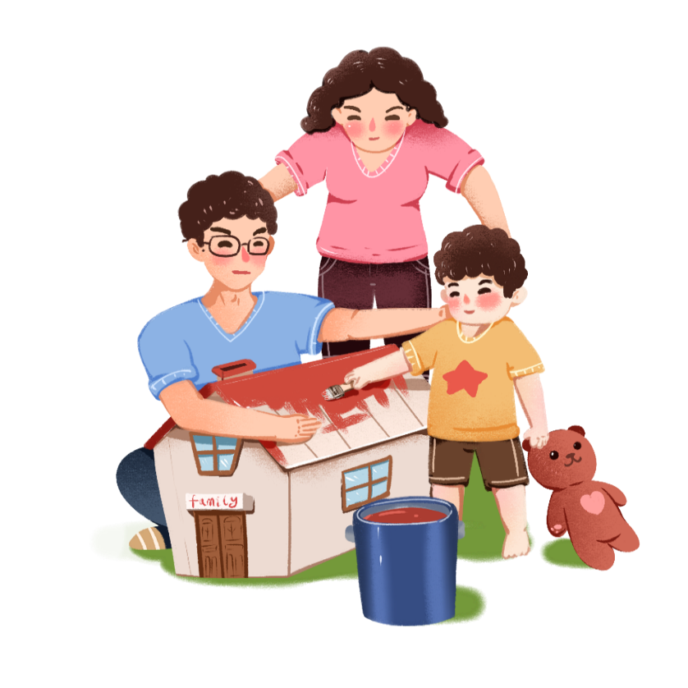


Slide 2






Slide 3





Giới thiệu một công trình xây dựng mà em yêu thích

Slide 4



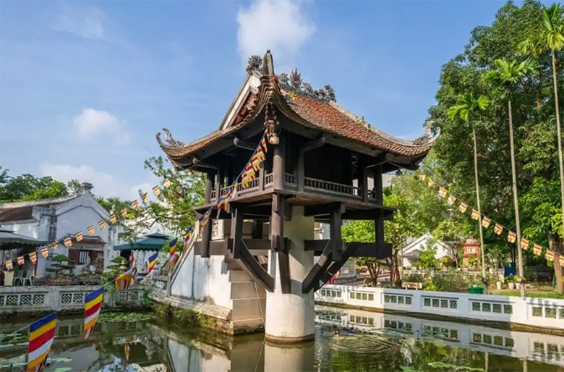



Chùa Một Cột là một công trình xây dựng mà em yêu thích. Chùa Một Cột hay còn gọi là Liên Hoa Đài, là một kiến trúc độc đáo có từ thời nhà Lý. Chùa gồm một điện thờ đặt trên một trụ duy nhất. Chùa nằm trong quần thể kiến trúc Chùa Diên Hựu, có nghĩa là ngôi chùa “phúc lành dài lâu”.

Slide 5


Slide 6




Toàn bài đọc với giọng trong sáng, tươi vui.
Nhấn giọng ở những từ ngữ miêu tả hoạt động, trạng thái của các sự vật

Slide 7



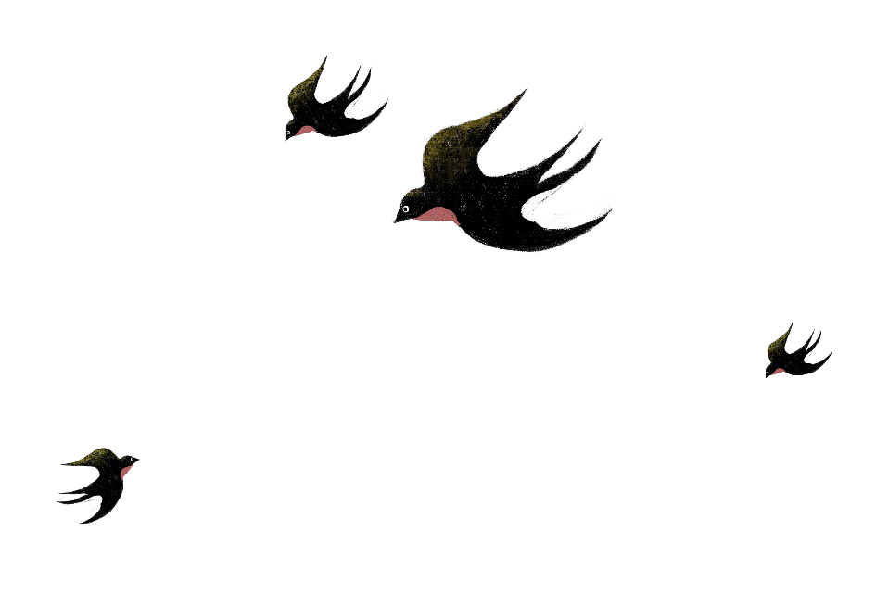
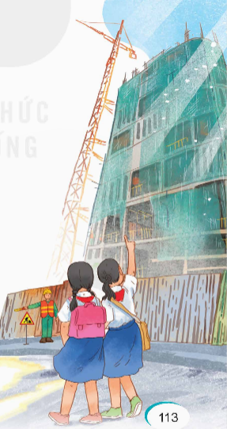
Bầy chim đi ăn về
Rót vào ô cửa chưa sơn vài nốt nhạc.
Nắng đứng ngủ quên
Trên những bức tường
Làn gió nào về mang hương
Ủ đầy những rãnh tường chưa trát vữa.
Bao ngôi nhà đã hoàn thành
Đều qua những ngày xây dở.
Ngôi nhà như trẻ nhỏ
Lớn lên với trời xanh...
(Đồng Xuân Lan)
Chiều đi học về
Chúng em qua ngôi nhà xây dở
Giàn giáo tựa cái lồng che chở
Trụ bê tông nhú lên như một mầm cây
Bác thợ nề ra vẻ còn huơ huơ cái bay:
Tạm biệt!
Ngôi nhà tựa vào nền trời sẫm biếc
Thở ra mùi vôi vữa nồng hăng
Ngôi nhà giống bài thơ sắp làm xong
Là bức tranh còn nguyên màu vôi, gạch.

Slide 8


Bài thơ được chia làm mấy đoạn?
Đoạn 1: Từ đầu đến ….tạm biệt
Đoạn 2: Tiếp theo đến …vôi gạch
Đoạn 3: Phần còn lại.

Slide 9

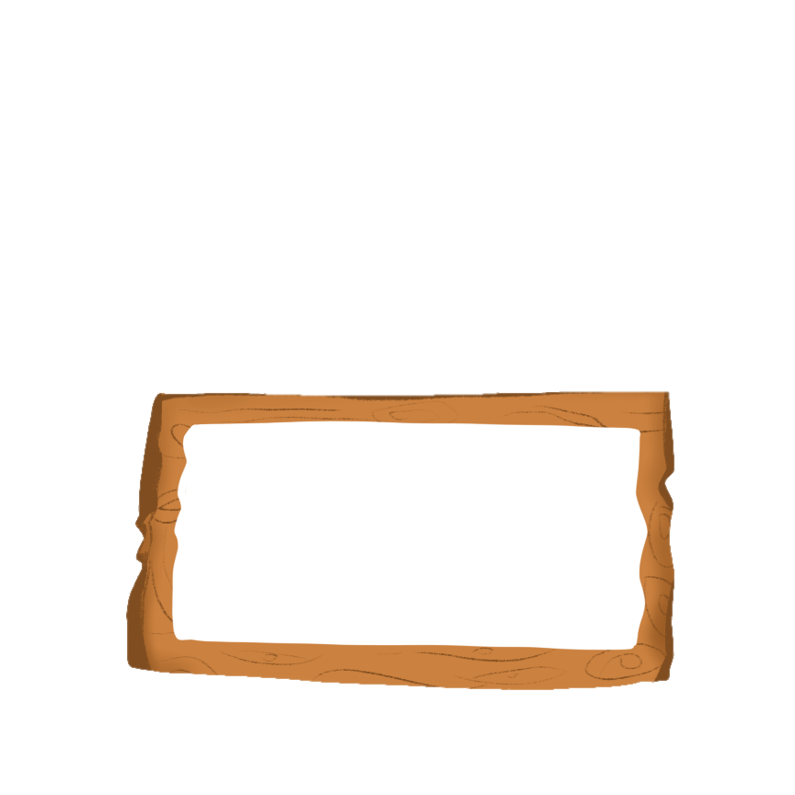

Luyện đọc từ khó
nhú lên
huơ huơ
tựa vào
sẫm biếc

Slide 10

Luyện đọc câu
Chiều đi học về/
Chúng em qua ngôi nhà xây dở/
Giàn giáo tựa cái lồng che chở/
Trụ bê tông nhú lên như một mầm cây/
Bác thợ nề ra về/ còn huơ huơ cái bay:/
Tạm biệt!//

Slide 11












Yêu Cầu
Tiêu chí đánh giá
Phân công đọc theo đoạn.
Tất cả thành viên đều đọc.
Giải nghĩa từ cùng nhau.
1. Đọc đúng.
2. Đọc to, rõ.
3. Ngắt, nghỉ đúng chỗ.

Slide 12


Tiêu chí đánh giá
1. Đọc đúng.
2. Đọc to, rõ.
3. Ngắt, nghỉ đúng chỗ.

Slide 13




Slide 14
Tìm hiểu bài

Slide 15


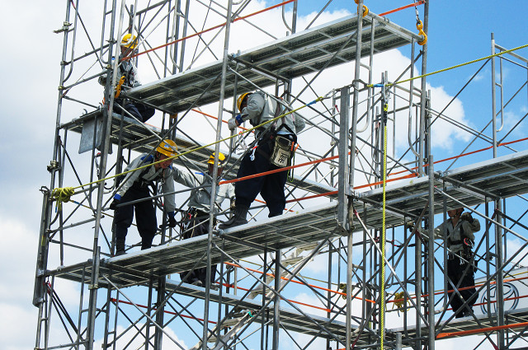
Giàn giáo:
giàn làm bằng gỗ, tre hoặc sắt để công nhân xây dựng làm việc trên cao.

Slide 16
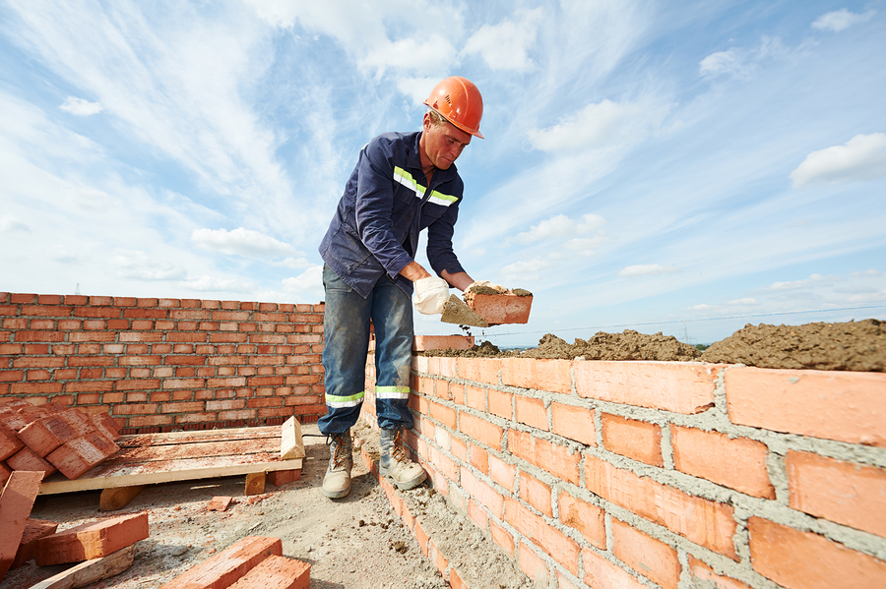
Thợ nề (ít dùng)
Thợ xây

Slide 17
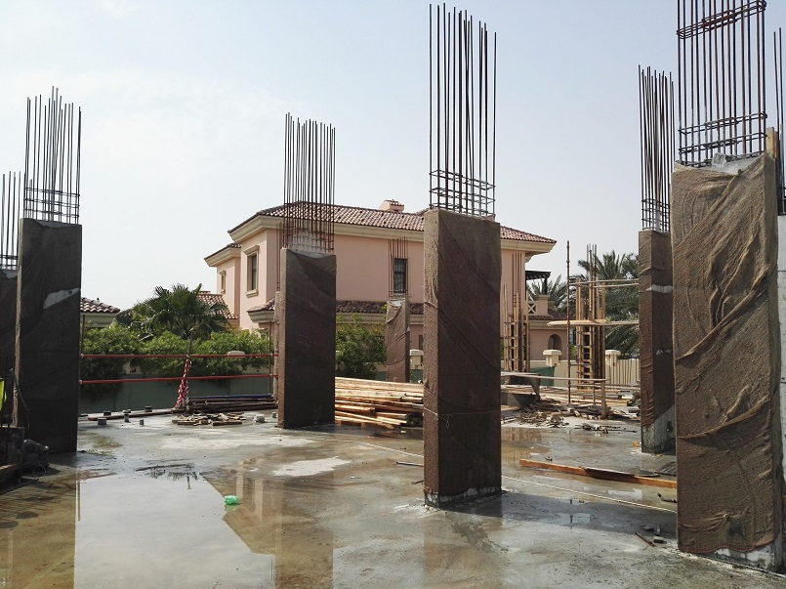
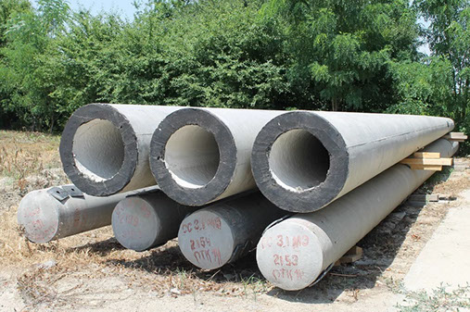
Trụ bê tông:
Cột thường đúc bằng xi măng, có cốt thép bên trong

Slide 18
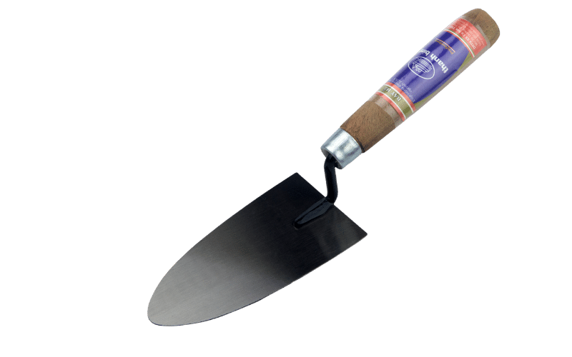
Cái bay:
dụng cụ của thợ nề, gồm một miếng thép mỏng hình lá, tra vào cán, dùng để xây, trát, láng

Slide 19

Nhú lên:
Mới nhô lên, thò ra…(Mầm cây nhú lên khỏi mặt đất)

Slide 20


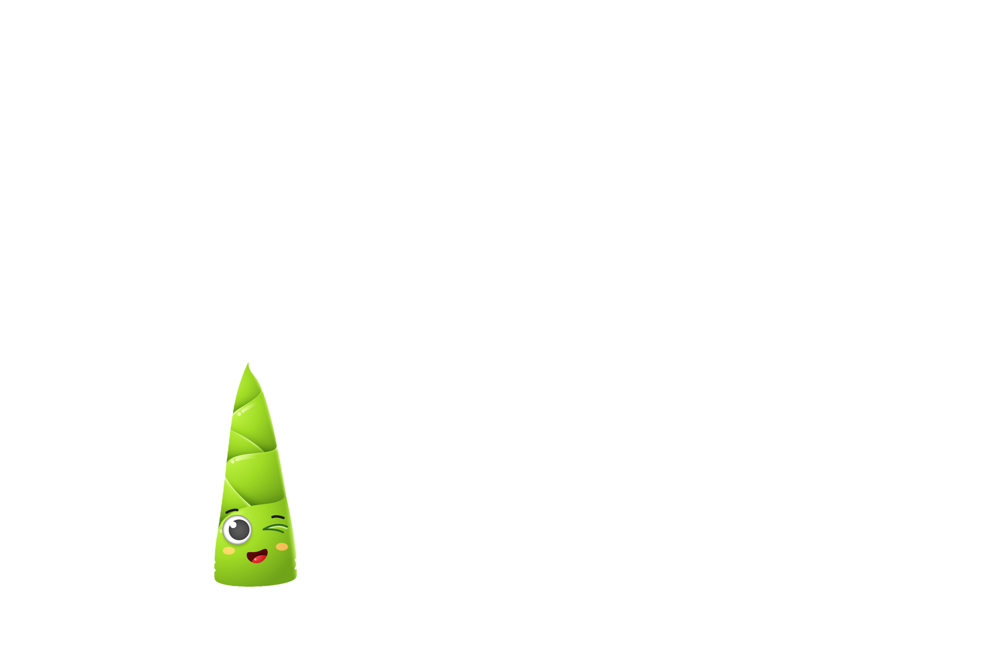








Notes:
Bấm vào số để đến câu hỏi
Bấm vô tên game để đến phần tiếp theo

Slide 21

Meeting Objectives
1. Theo cảm nhận của các bạn nhỏ, ngôi nhà đang xây hiện ra như thế nào?
+ Giàn giáo: giống cái lồng che chở
+ Trụ bê tông: nhú lên như một mầm cây
+ Ngôi nhà đang xây dở: tựa vào nền trời sẫm, thở ra mùi vôi vữa nồng hăng; ngôi nhà giống bài thơ sắp làm xong, bức tranh còn nguyên màu vôi gạch.
Giàn giáo
Trụ bê tông
Ngôi nhà đang xây dở
Notes:
Bấm vô búp măng để quay lại gói câu hỏi

Slide 22
Meeting Objectives
2. Tìm trong bài những hình ảnh so sánh, nhân hoá và cho biết tác dụng của chúng trong việc miêu tả ngôi nhà đang xây.
Tác dụng của những hình ảnh so sánh, nhân hoá: giúp ngôi nhà trở nên gần gũi, thân thiện với trẻ em; trông như những người bạn cùng trẻ em, cùng cảm xúc, cùng suy nghĩ với các bạn nhỏ.
Trong bài có những hình ảnh so sánh: giàn giáo như cái lồng; trụ bê tông như một mầm cây, ngôi nhà giống bài thơ sắp làm xong, ngôi nhà như trẻ nhỏ.
Trong bài có những hình ảnh nhân hoá: ngôi nhà thở; bầy chim đi ăn về, rót vào ô cửa; nắng đứng ngủ quên; làn gió mang hương; ngôi nhà lớn lên.
Notes:
Bấm búp măng quay lại

Slide 23
3. Những chi tiết nào cho thấy cảnh vật thiên nhiên mang đến sự sống động cho ngôi nhà đang xây?
Những chi tiết cho thấy cảnh vật thiên nhiên mang đến sự sống động cho ngôi nhà đang xây: nền trời sẫm biếc, nắng ngủ quên trên tường, làn gió ủ những rãnh tường chưa trát vữa, ngôi nhà lớn cùng trời xanh.

Slide 24
4. Nêu cảm nghĩ của em khi đọc hai dòng thơ “Ngôi nhà như trẻ nhỏ/ Lớn lên với trời xanh…”.
Khi đọc hai dòng thơ “Ngôi nhà như trẻ nhỏ/ Lớn lên với trời xanh…”, em cảm thấy ngôi nhà không ở yên, không cố định, cứng nhắc mà như còn lớn lên, sẽ cao lên và cao tới tận trời xanh; ngôi nhà cũng có tâm hồn, cũng vui tươi như những đứa trẻ.

